Slide 1
Die FIRES-Reform Strategie für Deutschland
Mark Sanders
Michael Fritsch

Slide 2
Vorgehensweise (sieben Schritte)
Bestandsaufnahme der wichtigsten für Entrepreneurship relevanten Faktoren und ihrer historischen Wurzeln.
Bestandsaufnahme der Stärken und Schwächen des Entrepreneurship Ecosystems auf der Grundlage einer strukturierten empirischen Analyse.
Identifikation von Gründungs- und Entwicklungsengpässen durch Befragung von Gründern.
Identifikation möglicher Politik-Interventionen.
Anpassung der möglichen Politik-Interventionen an nationale Gegebenheiten.
Festlegung, welcher Akteur was ändern sollte und in welcher Reihenfolge.
Experimentiere, evaluiere und lerne → Gehe zu Schritt 1.

Slide 3
Wesentliche Charakteristika Deutschlands
Deutschland ist eine „koordinierte Marktwirtschaft“.
Lange Tradition dezentraler und föderaler politischer Strukturen → relativ ausbalancierte Raumstruktur.
Räumlich dezentrale und lokal eigebundene Finanzinstitute.
Vielfältige Bildungs- und Forschungslandschaft.
Starker Mittelstand mit vielen Weltmarktführern.
Im internationalen Vergleich sehr gute ökonomische Entwicklung während der letzten Jahre.
Rückgang der unternehmerischen Selbständigkeit. In den letzten 20 Jahren hat sich die Anzahl der innovativen Gründungen mehr als halbiert.

Slide 4
Deutschlands Entrepreneurial Ecosystem im internationalen Vergleich

Slide 5
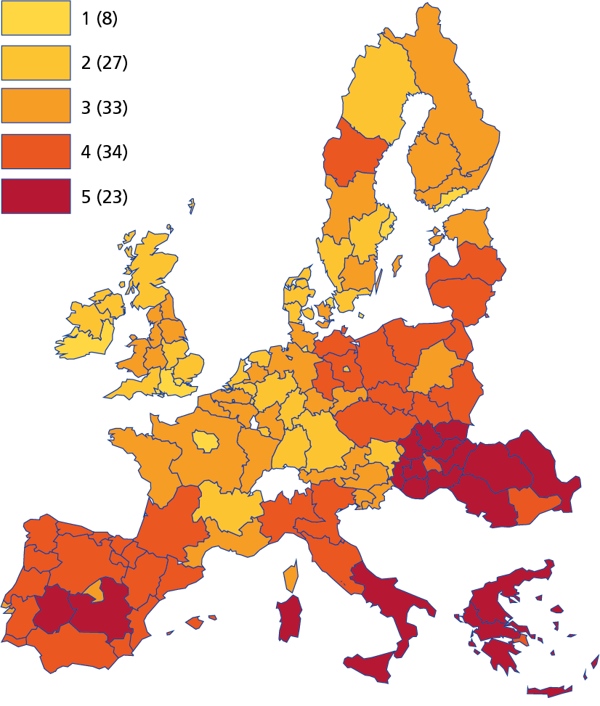
REDI Scores für 125 EU-Regionen

Slide 6
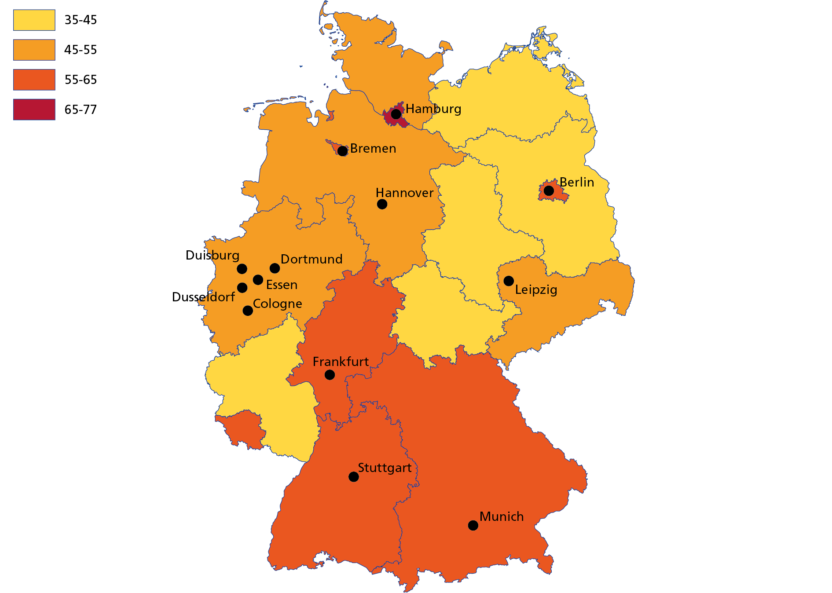
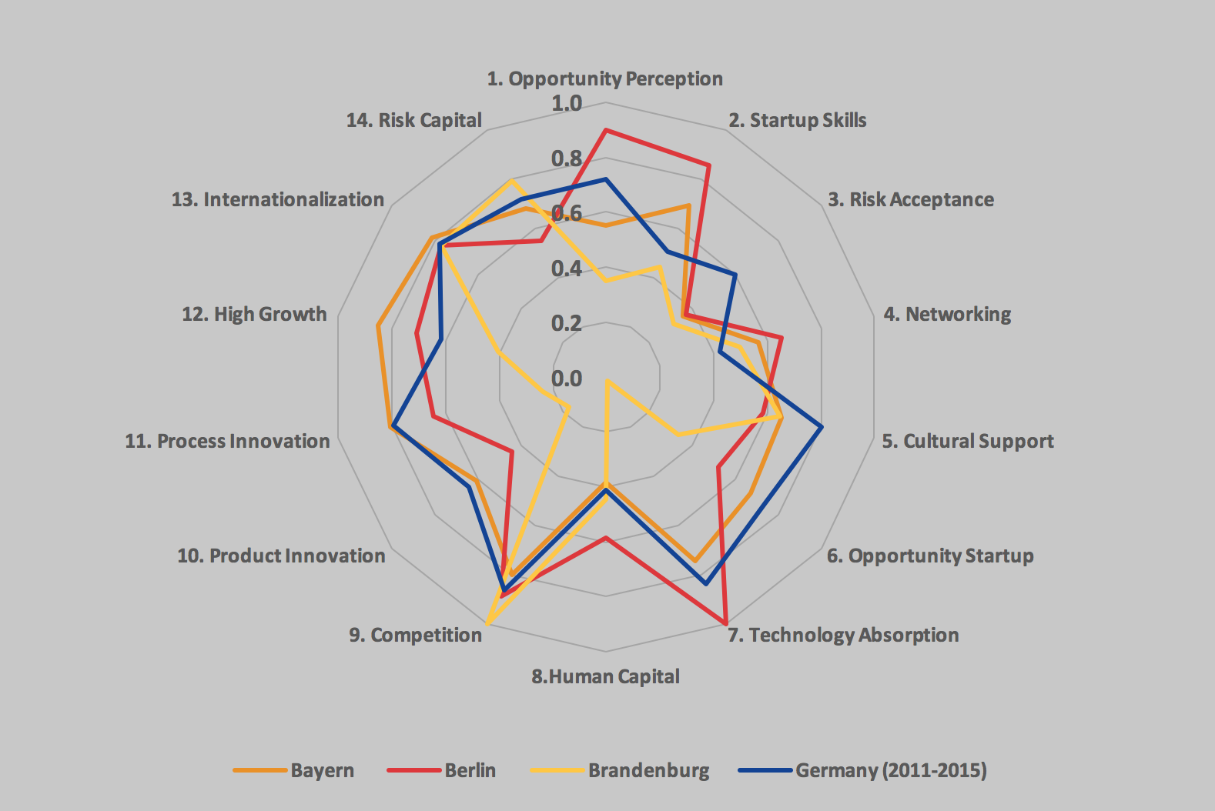
REDI Profile für die Bundesländer

Slide 7
Wesentliche Entrepreneurship-Engpässe in den Bundesländern auf Grundlage der REDI-Analyse
Region | Weakest Pillars | Weakest Variables
Hamburg | 3,8,11 | Business Risk, Education and Training and New Technology
Schleswig-Holstein | 3,8,10 | Business Risk, Education and Training and New Product
Bremen | 3,8,13 | Business Risk, Education and Training and Exports
Niedersachsen | 3,7,10 | Business Risk, Technology Level and New Product
Nordrhein-Westphalen | 3,8,11 | Business Risk, Education and Training and New Technology
Rheinland-Pfaltz | 3,8,10 | Business Risk, Education and Training, Educational Level and New Product
Hessen | 3,8,10 | Business Risk, Education and Training and New Product
Saarland | 3,8,11 | Business Risk, Risk Perception, Education and Training and New Technology
Baden-Württemberg | 3,8,10 | Business Risk, Education and Training and New Product
Bayern | 3,8,10 | Business Risk, Education and Training and New Product
Thüringen | 1,8,11 | Market Agglomeration, Education and Training, Educational Level and New Technology
Sachsen-Anhalt | 1,8,10 | Market Agglomeration, Education and Training and New Product
Sachsen | 3,8,10 | Business Risk, Risk Perception, Education and Training and New Product
Brandenburg | 3,7,10 | Business Risk, Technology Level and New Product
Berlin | 3,8,10 | Business Risk, Education and Training and New Product
Mecklenburg-Vorpommern | 1,8,14 | Market Agglomeration, Education and Training and Informal Investment

Slide 8
Wesentliche Entrepreneurship-Engpässe in den Bundesländern auf Grundlage der REDI-Analyse
Geringe Risikoneigung bzw. hohe Angst vor Scheitern als Gründungshemmnis,
Geringes Vertrauen in eigene unternehmerischer Kenntnisse und Fähigkeiten,
Geringer Anteil innovativer Gründungen.

Slide 9
Gründer nennen folgende Regulierungsbereiche als wesentliche Engpässe
Umwelt
Gebäude
Bürokratie allgemein
Energie
Genehmigungen
Berichts- und Dokumentationspflichten
Steuerrecht allgemein
Zwangsmitgliedschaft in der IHK

Slide 10
Stand des Entrepreneurship in Deutschland: Zusammenfassung
Deutschland ist derzeit ein ökonomisch sehr erfolgreiches „routinisiertes“ Regime.
Im internationalen Vergleich ist das Niveau der Gründungsaktivitäten gering; die Anzahl der Gründungen zeigt seit ca. 20 Jahren einen abnehmenden Trend, insbesondere bei innovativen Gründungen.
Hohes Maß an Risikoscheu der Bevölkerung in Bezug auf erfahrenen Betriebsrisiken und geringe Einschätzung eigener unternehmerischer Fähigkeiten.
Der Gründungsaufwand ist im internationalen Vergleich relativ hoch.
Erfolgsmodell „Mittelstand“
“Wer langsam geht kommt auch zum Ziel?“
Oder:
“Wer nicht wagt, der nicht gewinnt!“

Slide 11
Reformvorschläge I
Schaffung einer positiven Entrepreneurship-Kultur in Schulen und Universitäten.
Ein Fokus auf Kreativität und Toleranz des Scheiterns im Bildungs- und Forschungssystems (Schulen, Hochschulen, außeruniversitäre Forschungseinrichtungen).
Abbau von übermäßigen institutionellen Gründungshemmnissen.
Zweckmäßige steuerliche Regelungen für Vermögen und Vermögensübertragung mobilisieren mehr Gründerkapital.

Slide 12
Reformvorschläge II
Verbesserung der Funktionsfähigkeit des Marktes für Unternehmensbeteiligungen für Exits und Leichtregulierung der Crowdfunding-Plattformen.
Reformen des Arbeitsrechts (befristete vs. unbefristete Verträge) und Sozialversicherung müssten ein gleichartige Bedingungen für den Wettbewerb um Talente schaffen.
Zweckmäßige Regelung der Altersvorsorge und andere Sozialleistungen für Selbständige.

Slide 13
Thank you for your attention !

